Slide 1
Sunkeeper

Slide 2
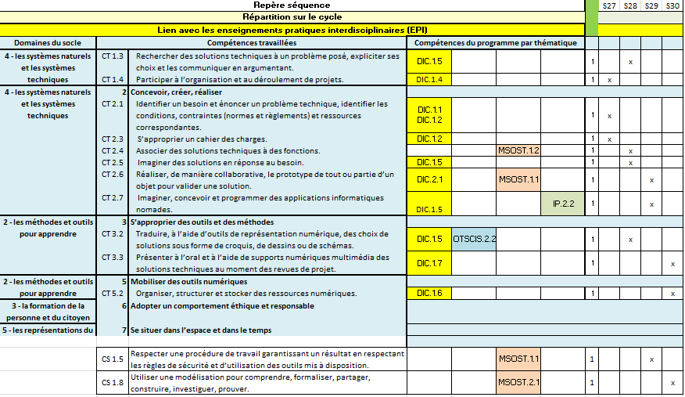
Progression du projet

Slide 3
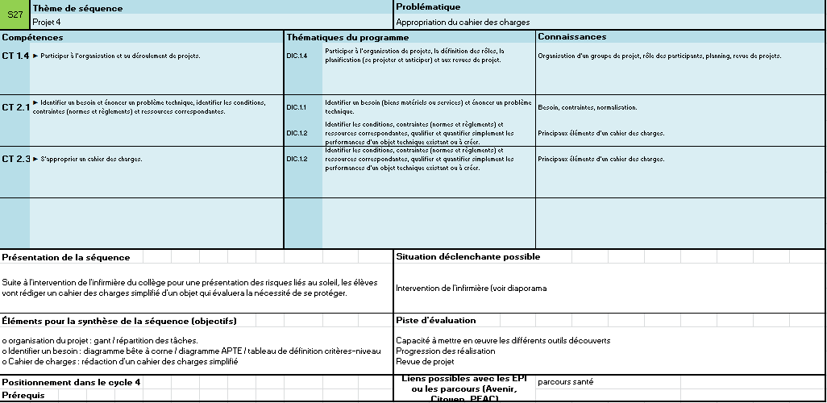
Séquence 27 : appropriation du cahier des charges

Slide 5
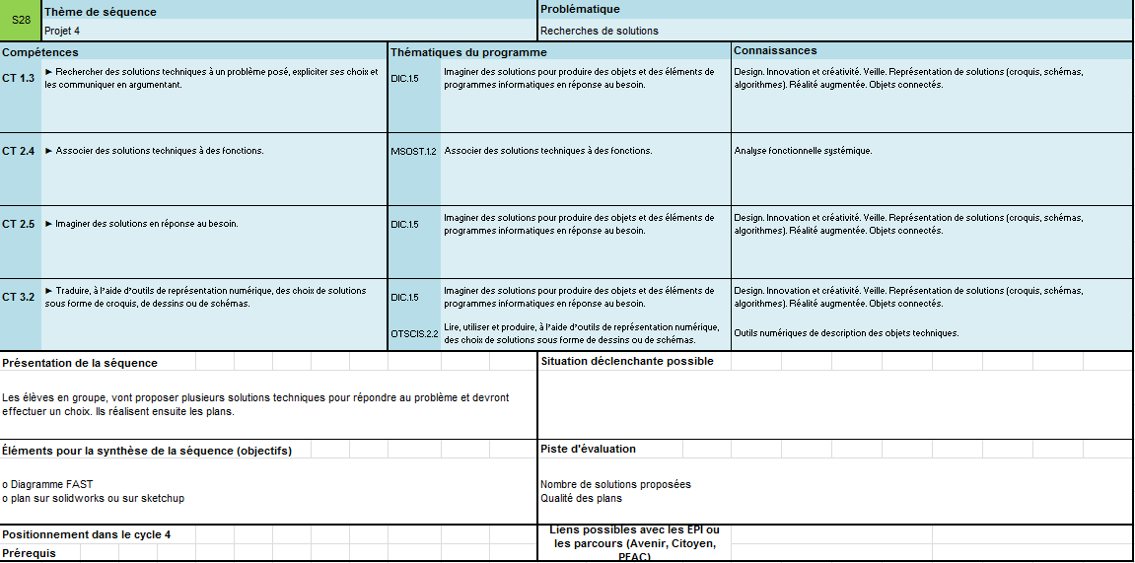
Séquence 28 : Recherche de solutions

Slide 7
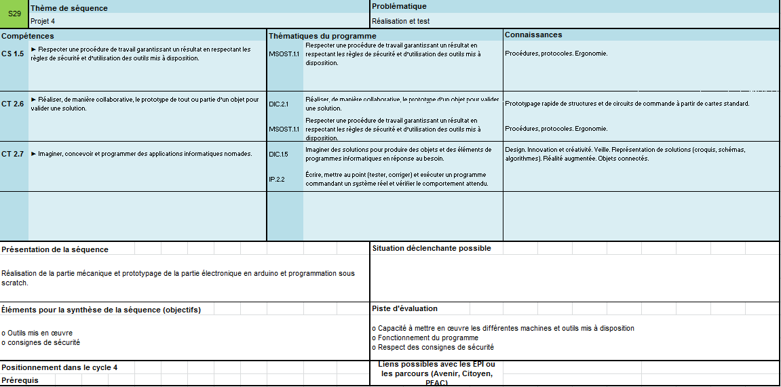
Séquence 29 : réalisation et test

Slide 9
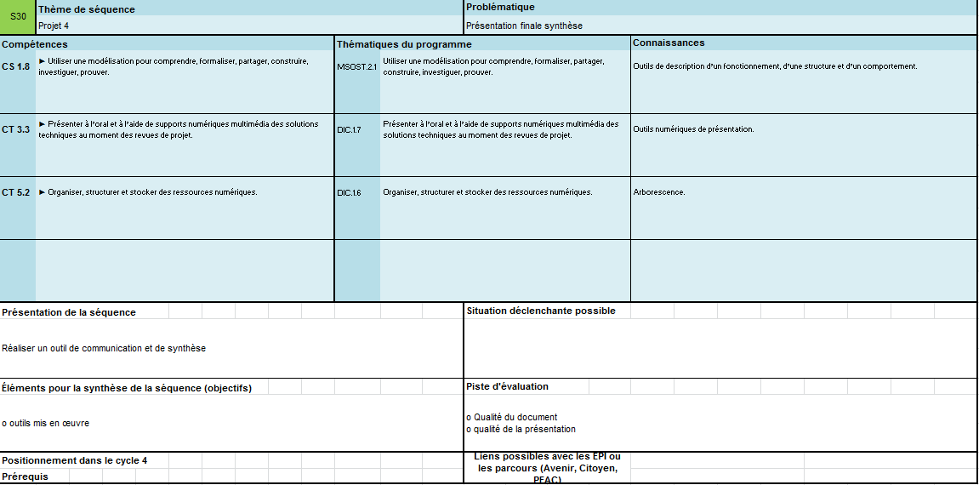
Séquence 30 : Présentation finale

Slide 11
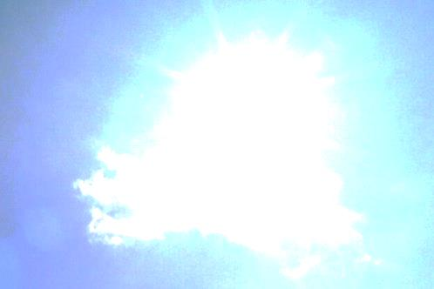
Peau et soleil
Profiter du soleil en toute sécurité

Slide 12
La peau

Slide 13
La peau : un organe vital
La Peau en chiffres
Organe le plus lourd du corps humain : 4,5 kilos
Surface : 2 m2
Nombre de poils sur le
corps :
200 000 à1 million
Nombre de glandes
sudoripares :
2 millions
Fonctions
contrôle : régulation thermique
La peau protège :
–Des agressions mécaniques
–Des UV
–Des microbes
La peau perçoit et informe : organe du toucher
La peau «respire»

Slide 14
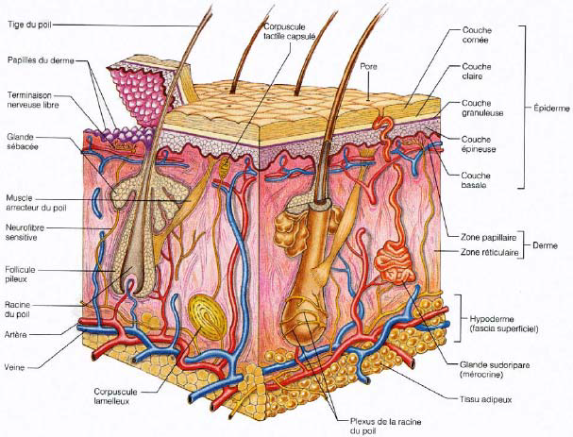
Les trois couches de la peau
Enveloppe protectrice de la peau
Zone fibreuse élastique qui réagit aux déformations
Isolant et réserve d’énergie

Slide 15
Le soleil et la peau

Slide 16
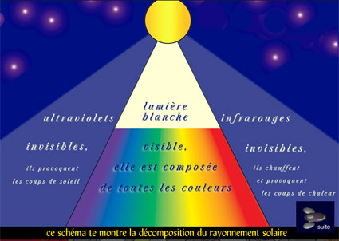
Le spectre solaire
UVB
UVA
Lumière visible
infrarouges
Ultraviolets

Slide 17
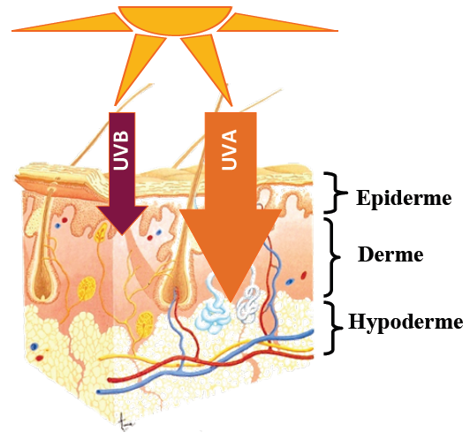
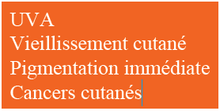
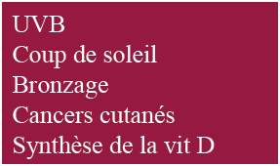
La pénétration des UV dans la peau

Slide 18
Bénéfices et risques du soleil
- Synthèse
vitamine D
- Moral
- Amélioration de
certaines maladies de
peau
- Cancer
- Allergies
Solaires
- Vieillissement
cutané

Slide 19
Les bienfaits du soleil
Les UV sont nécessaires à la synthèse de la vitamine D, essentielle à la fixation du calcium sur les os
La lumière stimule notre moral
15 minutes par jour d’exposition solaire suffisent !
Le soleil peut contribuer à l’amélioration de certaines maladies de peau (dermatite atopique et psoriasis)

Slide 20
Les méfaits du soleil
Coup de chaleur
«Allergies »au soleil
Coup de soleil
Aggravation de certaines maladies de peau (acné, rosacée...)
Diminution des défenses immunitaires (herpès solaire...)
Vieillissement de la peau
Cancers de la peau

Slide 21
Comment se protéger
du soleil ?

Slide 22
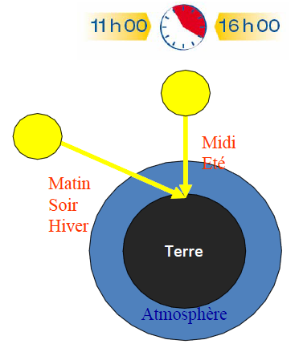
Quand les uv sont-ils les plus intenses?
En France, on dit généralement que les UV sont plus intenses entre 11h et 16h en raison de la position du soleil :

Slide 23
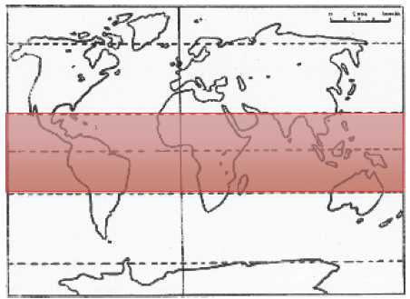
Où les uv sont-ils les plus intenses?

Slide 24
Attention à la réverbération !
Sur l’herbe 10%
Sur le sable 15%
Sur l’eau 20%
Sur la neige 85%

Slide 25
Comment se protéger du soleil?
–Lunettes enveloppantes
–Marquage CE
–Verres : Catégorie CE 3 ou 4 qui filtrent efficacement les UV
–Chapeau avec un large bord (7 cm : protection oreilles, nez et front). Divise par 2 la quantitéd’UV reçue sur le visage et indispensable pour les patients chauves
–Vêtements : à choisir selon les besoins de protection
et l’activité pratiquée au soleil

Slide 26
Les vêtements de progression
Vêtements très efficaces contre la pénétration des UV.
Un indice de protection des tissus a été défini.
Efficacité variant selon la nature du textile.
Vêtements anti-UV réfléchissants. – Déjà commercialisés–En vente dans magasins spécialisés

Slide 27
Produits de protection solaire
Il Contiennent :
–Filtres organiques : absorbent les rayonnements
–Ecrans minéraux (poudre inerte) reflètent les rayonnements.
Doivent
– Etre efficaces contre les UVB et les UVA.
– Etre inoffensifs,
– Etre bien tolérés,
– Etre résistants à l'eau et à la transpiration.
– Etre agréables à utiliser

Slide 28
Le produit de protection solaire : Mode d’emploi
1
Application en quantité suffisante: «plutôt 2 couches qu’une !»
2
Ne pas oublier les oreilles, la nuque, le nez et les pieds,
3
Utiliser des produits récents, bien les reboucher après utilisation, les placer à l’ombre,
Refaire une application toutes les 2 heures environ (même avec une formule waterproof) ou après une baignade ou une transpiration excessive.
4

Slide 29
Nous connaissons maintenant
parfaitement les risques liés au
Soleil et comment nous en
Protéger le seul problème qui
Demeure est le quand !

Slide 30
